Slide 1
딥러닝(CNN) 기반의 신약 개발
DeepConv-DTI: Prediction of drug-target interactions via deep learning with convolution on protein sequences
192992 이준연
2025-03-02

Slide 2
목차
DTI(Drug Target Interaction)
1
DeepConv-DTI
2
Results
3
192992 이준연
2025-03-02

Slide 3
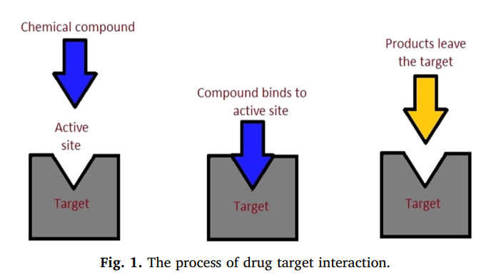
1
DTI(Drug-Target Interaction) Prediction
말 그대로, 약물-타깃 상호작용!!
특정 약물이, 타깃 단백질과 결합하여 효과를 내는 일련의 과정
하지만, 기존의 실험적(in vitro(vivo)) DTI는 높은 비용, 노동 집약적 과정의 한계….
그래서 등장한 , 컴퓨터 기반의 DTI 예측은 In-Silico(인실리코) 라고 한다!!
192992 이준연
2025-03-02
Notes:
여기서 약물 효과 => 질병의 치료 or 특정 생체 반응 조절하기

Slide 4
1
DTI(Drug-Target Interaction) Prediction
DTI에 필요한 각종 DataBase??]
NCBI PubChem: 각종 화합물 정보 담고 있음!!
DrugBank: 각종 케미칼, 약물에 대한 정보
SuperTarget: 약물-타깃 정보를 압축적으로 제공!!
KEGG: 메타볼리즘에 중점!!
등등 여러 가지 데이터셋이 존재…!!
192992 이준연
2025-03-02
Notes:
PubChem: SMILES 문자열, 화학 구조 정보, 약리학적 정보(타깃 정보), 생물학적 활성 정보 등등 제공
SuperTarget: 약물에 대한 전반적인 메타 데이터!! + 타깃 정보들이 잘 create 되어서 정리됨

Slide 5
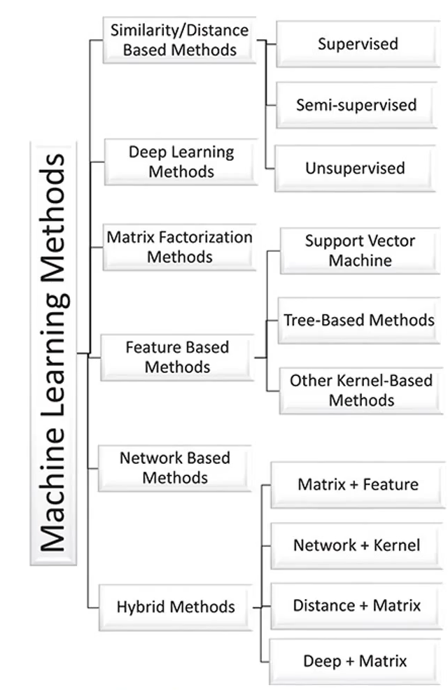
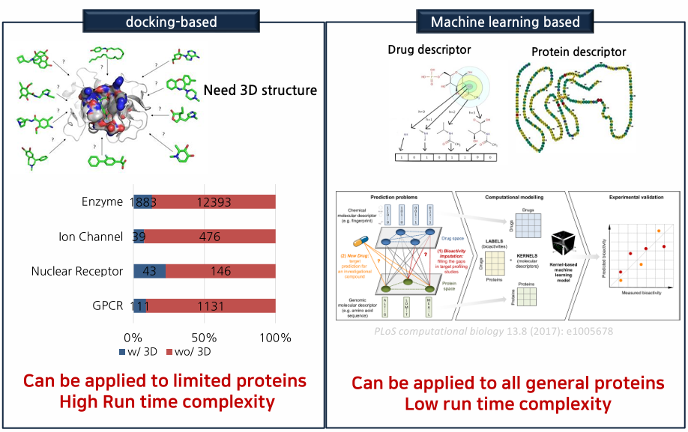
1
DTI(Drug-Target Interaction) Prediction
두 가지 방법론?? (In-Silico Based DTI)
=> 하지만, ML 기반의 방법론은 성능이 그닥…. DL 기반으로도 예측 가능??
192992 이준연
2025-03-02
Notes:
Docking Based
3D 분자 구조를 활용한 도킹 (실제로 결합할 수 있는가? 에 대한 시뮬레이션)
3D 구조가 반드시 필요해서, 구조 없는 단백질에는 적용이 어렵다!!
계산량이 크고, 처리 속도가 느리다….
대부분 단백질은 3D 구조가 없음 => 적용 가능한 단백질 제한….
주요 약물 표적: 효소, 이온 채널, 핵 수용체, GPCR(지방 단백질 수용체)
Machine Learning Based
약물의 SMILES 구조와, 단백질의 아미노산 서열을 모두 수치 데이터로 변경 => 기계 학습 모델이 이를 예측하여 DTI 예측 ㄱㄱ
앞에 방법론과 달리, 모든 단백질에 적용 가능!!
계산 속도 역시 빠르다!!
3차원 구조 없이 DTI를 예측할 수 있다는 게 최고의 장점
근데 왜 성능이 안 좋아…?) raw 시퀀스를 featurization 하는 과정에서, 정보가 많이 손실되는데 이를 제대로 복구 못함
자 이제 ML 기반의 DTI 모델에도 사실 종류가 여러 개가 있음…
Similarity Based: 유사한 약물 구조, 유사한 시퀀스/property => 얘 기반으로 DTI
DL 기반: 유사도 보다는 약물 내 특성, 프로틴 특성을 기반으로 (feature engineering 필수)
DTI to Matrix!!
Feature Based: 약물의 표현자, 단백질 표현자를 딥러닝 말고 전통적 ML 알고리즘으로…!!(SVM, 각종 Tree 등등)
DTI to Network -> 새로운 링크 생성
Hybrid: 다양한 특징들 조합 후 훈련 ㄱㄱㄱㄱㄱ
하지만 이후에 등장한 DeepDTI, MFDR, DL-CPI 등의 딥러닝 모델은 기존의 특성 벡터를 그대로 활용하기 때문에 사실상 ML 기반 모델이랑 또이또이임…

Slide 6
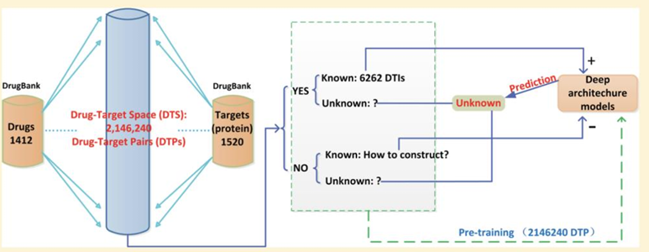
1
DTI(Drug-Target Interaction) Prediction
그리고 기존 딥러닝 기반의 DTI 방법론인, DeepDTI
기존의 특징 벡터를 활용하여 DTI를 예측함!!
Deep Belief Network(DBN) 기반 아키텍처 -> 그리고 마지막 예측 by Logistic…
기존 단백질 데이터에는 성능 Good!!
But, 새로운 단백질(약물)에는 일반화가 어렵다!!
192992 이준연
2025-03-02
Notes:
약물 => ECFP(화합물 구조 정보) 단백질 => 아미노산, 다이펩타이드, 트라이펩타이드 내 정보 추출
아무튼 이런 것들 한 번에 모아다가 약물, 단백질 간 상호작용 정보 모을 수 있는 이 2백만 개 크기가 넘는 Global 모듈을 학습합니다.

Slide 7
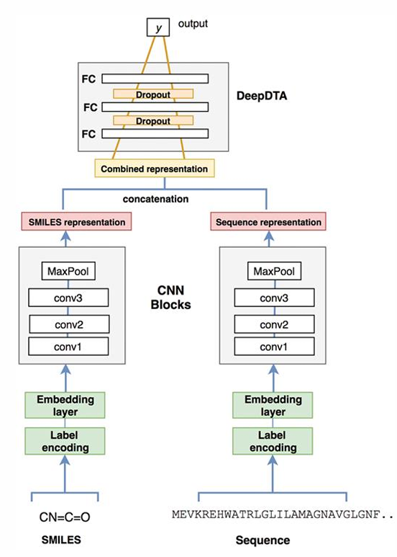
1
DTI(Drug-Target Interaction) Prediction
DeepDTA
DTI 분야에서 가장 많이 인용, 새로운 모델 제작 후 Baseline으로 애용함!!
약물 -> SMILES 서열 그대로 입력!!
단백질 -> 아미노산 서열 그대로 입력!!
CNN을 사용!!
이로 인해, 지역적 잔기 패턴 학습 가능
그리고 새로운 약물에 대해 일반화 성능 높아
192992 이준연
2025-03-02
Notes:
앞에서 본 DeepDTI와 명백한 차이점?
=> DeepDTI는 이진 분류 task였지만, 여기서는 확률 값 예측(Regression)

Slide 8
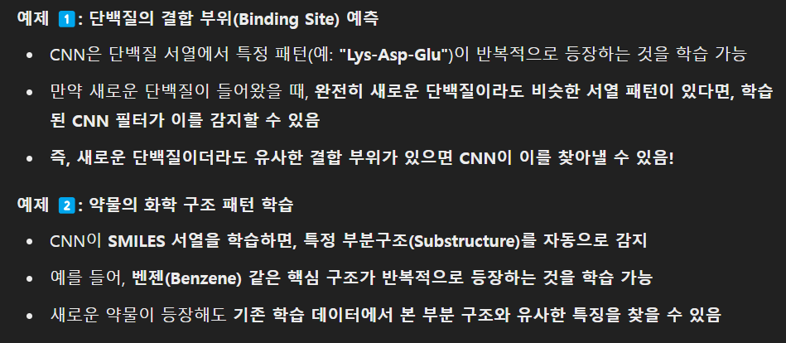
1
DTI(Drug-Target Interaction) Prediction
여기서 질문!!
근데, CNN이 어떻게 일반화 성능을 높일까요???
-> Raw Sequence에서 지역적인 패턴을 학습하기 때문!!
192992 이준연
2025-03-02

Slide 9
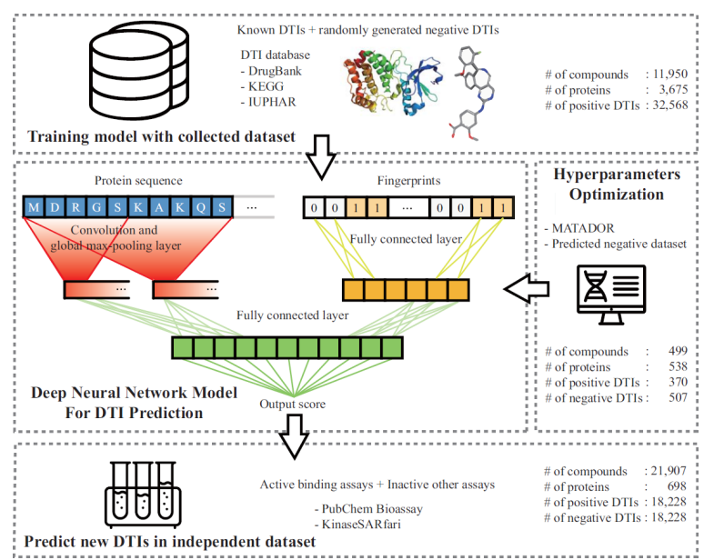
2
DeepConv-DTI
192992 이준연
2025-03-02
Notes:
그리고 이 DeepConv-DTI는 여기서 더 깊게 들어갑니다. 얘도 똑같이 raw 프로틴 시퀀스를 그대로 학습하려 노력했으며, CNN을 사용했다는 게 앞서 사용한 DeepDTA랑 같습니다.
먼저 데이터를 수집하고 정제해서 훈련을 해야 하는데, 여기 보시다시피 다양한 DTI 데이터(DrugBank, IUPHAR, KEGG)를 수집하여 train 했으며, 여기 아래 Deep Neural Network 파트에서 보면 여기 프로틴 시퀀스에서 컨볼루션 필터를 도입하여 DTI에 기여하는 지역 잔기 패턴을 수집하고, 약물에서는 RD Kit을 이용하여 fingerprint(약물의 화합물 구조를 벡터 형태로 표현하는 일종의 방식…. 대표적으로는 ECFP, MACCS keys 등등)로 만들어지고, 이 역시 FC layer를 통해 이렇게 학습이 됩니다.
여기 컨볼루션 하고 나서는, Max Pooling을 거쳐 주는데 이렇게 되면 가장 중요도가 높은 서열 하나만 남습니다. 그리고 나서 우리는 여기서 주어진 단백질 서열이, 지역 잔기 패턴이랑 얼마나 잘 일치하는가를 판단할 수 있다. 그리고 이 단백질 서열 데이터는 앞에서 나온 Fingerprints 벡터랑 같이 결합이 되고 이렇게 output으로 DTI에 대한 확률이 나오는 식으로 매커니즘이 구성됩니다.
그리고 부가적인 이야기를 더 덧붙이자면, 여기 오른쪽에서 보시다시피 MATADOR 데이터베이스(얘는 즉 Validation 데이터셋이죠)랑, Negative한 상호작용 데이터를 활용해서 모델을 최적화하는 것을 볼 수 있구요, 학습률은 논문을 보면 0.0001로 설정했고요.
논문에서 나온 대로 보면 이 최적화된 모델을 사용하여 PubChem BioAssays 및 KinaseSARfari와 같은 생물학적 실험 데이터(Bioassay Data)에서 DTI를 예측하였으며,
이를 통해 모델의 성능을 평가(Estimate the Performance)하였다고 합니다. 이렇게 한 결과 기존 모델을 능가하는 성능을 보였다고 합니다.
!! 강조할 것 => Train, Valid, Test에 사용된 데이터셋이 모두 달라요~~ !!

Slide 10
2
DeepConv-DTI
??: DeepDTA랑 비교 시, 둘 다 단백질의 지역적 국소 패턴을 학습하는 거 아니였나요??
=> DeepDTA는 그냥 작은 아미노산 서열 조각들만 학습, 이들 간 연결 관계는 학습 X!!
하지만 DeepConv-DTI는 단순히 국소적 패턴을 감지하는 게 아니라 이들 간의 연속적 관계까지 학습한다!!!
So, 더욱 더 깊은 일반화가 가능하다!!!
192992 이준연
2025-01-12
Notes:
그런데 잠깐. DeepDTA랑 위와 같은 유사점이 있다는 것을 다들 포착하셨을텐데요, 한 번쯤은 질문이 나올 법 해서 제가 짚고 넘어가도록 하겠습니다.

Slide 11
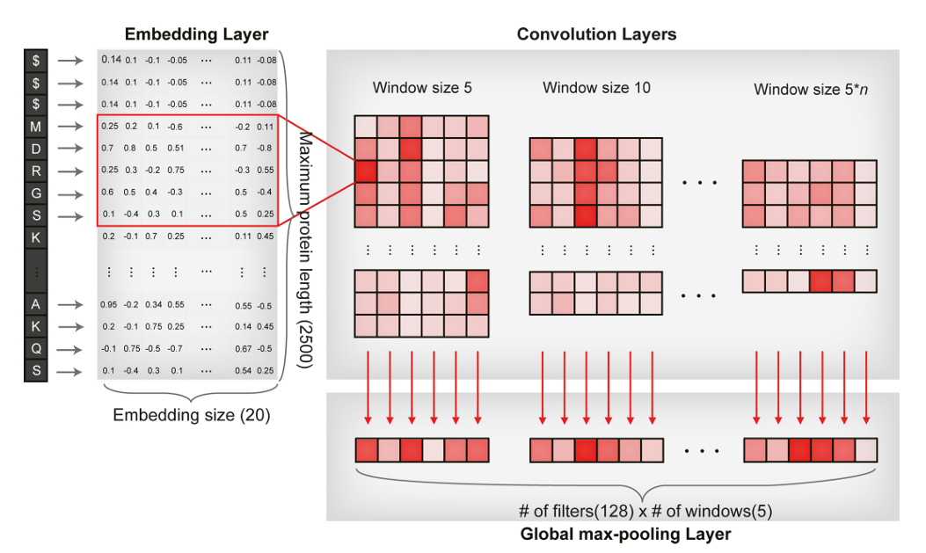
2
DeepConv-DTI
Convolution 연산의 원리?
192992 이준연
2025-03-02
Notes:
이 DeepConv-DTI를 공부하면서 많은 분들께서 궁금하셨을 게 어떻게 Convolution 연산을 통해 단백질의 로컬 잔기 패턴을 파악할 수 있을까 였는데요, 이제 이에 대해 좀 더 구체적으로 다뤄보고자 하여 가져왔습니다.
맨 먼저 고정 크기의 임베딩 벡터로, 프로틴 시퀀스를 임베드 해주고요 여기 또 위에 보면 일정 protein length가 넘어가니까 $ 표기를 통해 이렇게 마진을 패딩해 주는 것도 볼 수 있습니다.
그 다음 갖가지 윈도우 사이즈의 필터를 통해 컨볼루션 연산, 맥스 풀링 똑같이 거쳐 주고 모두 concat 해 준 결과로 단백질 feature vector를 얻을 수가 있습니다. (총 filter 수 * window 수)
=> 이는 곧 특정 화합물과의 결합 예측..!!

Slide 12
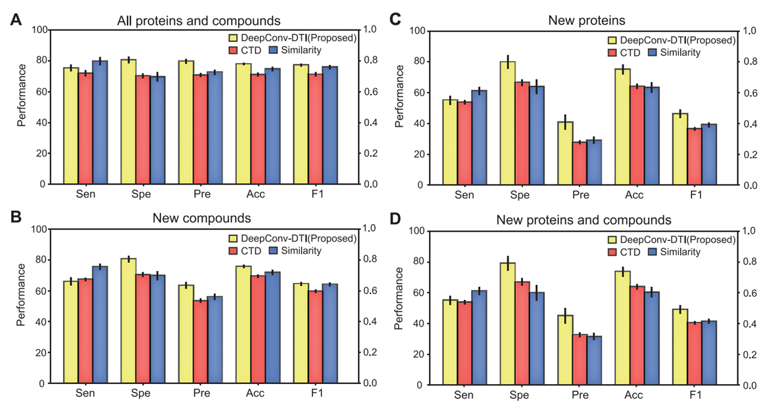
3
Evaluation & Results
ㅍ
192992 이준연
2025-03-02
Notes:
역시나 DeepConv-DTI는 대부분의 성능 지표 하에서 우세하다!!
=> Raw Data에서 그대로 특징을 추출하는 방식이 제일 좋아~
CTD Descriptor - Protein의 구성을 사용
Protein 간 유사도 측정?
A: Drug-Target Pair
B: Training 자체에 기여 안한 아예 새로운 Compound
C: 새로운 Protein?
D: Protein, Compound 둘 다…..

Slide 13
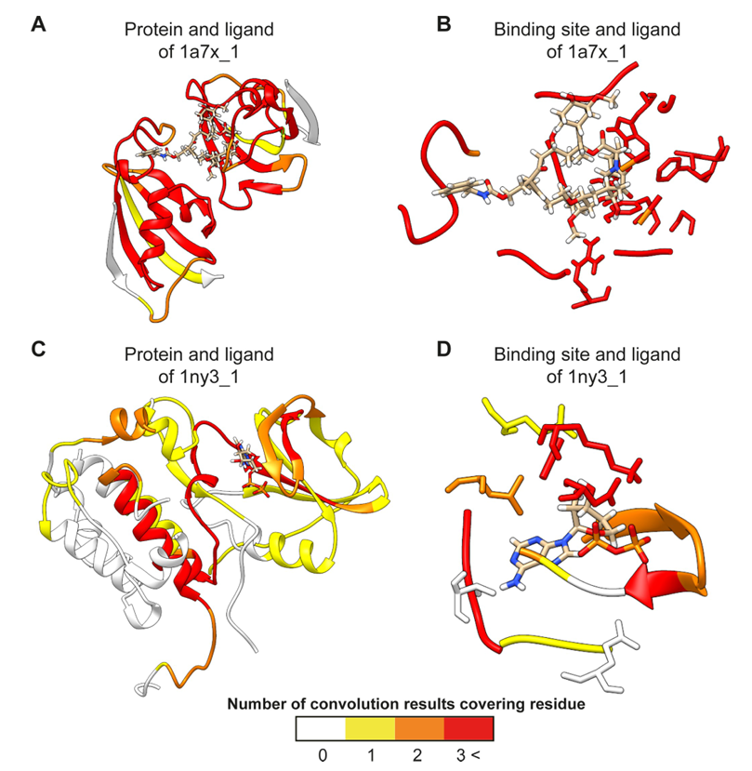
3
Evaluation & Results
Protein-Ligand 간 결합을 CNN을 통해 시각화!!
(A, C): 전체 결합 구조물
(B, D): 결합 부위의 확대 + 리간드 구조
=> CNN이 주요 단백질-리간드 결합 부위를 학습할 수 있음!!
++ CNN의 학습이, 결합 부위에 특히 더 집중된다는 것을 알 수 있음!!
192992 이준연
2025-03-02

Slide 14
감사합니다.
192992 이준연
2025-03-02

